Slide 1
Guinguette fermière
2026
Présentation AU Conseil Municipal du 18 mai

Slide 2
Guinguette fermière 2026
Les éléments clef
  Date : Mercredi 29 Juillet
  Horaire : 16h – 22H00
  Nombre d’exposants : 50 environ

Slide 3
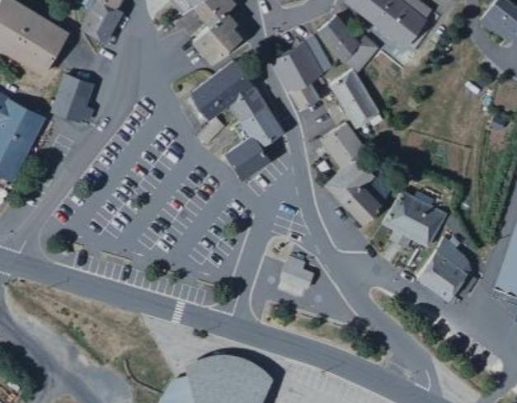
Guinguette fermière
2026
Localisation:
2026

Slide 4
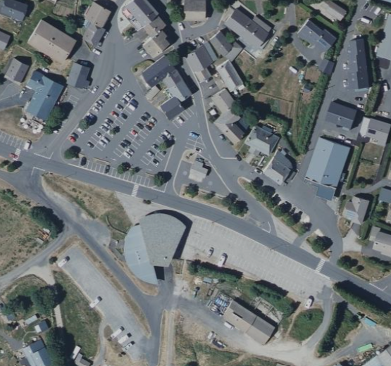


Blocage de la route
Passage des camion possible si besoin
Mise en place d’une déviation

Slide 5
Guinguette fermière 2026
Les animations : A partir de 16 H
  Jeux en bois
  Balade en calèche
  A partir de 16 h 30
      groupe BACHIBOUZOUK 45 Min
      Au Fil d’ariane 1h
      groupe BACHIBOUZOUK 45 min
      hip hop 30 min
  20 H 30 Super Cool 3000
  22H00 Spectacle de feu

Slide 6
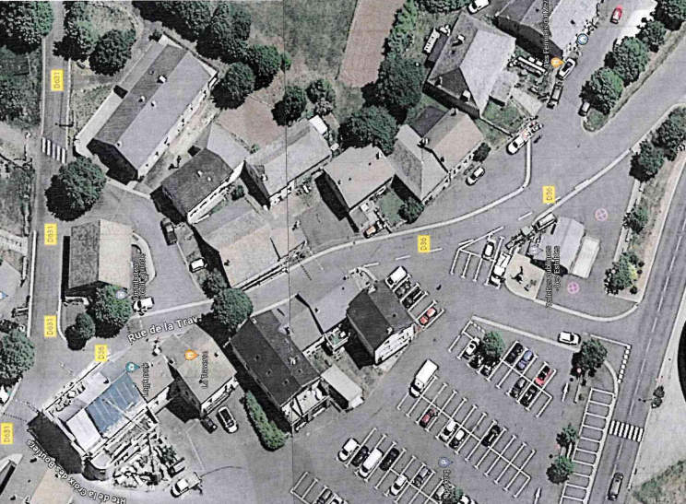
Guinguette fermière
2026
Localisation des activités :
Jeux
Spectacle
Buvette / Barbecue
Tables
Producteurs / artisans

Slide 7
Guinguette fermière 2025
Les Points de vigilance
  Raccordement électrique
    Action a engager : Recenser les besoins de puissance de chaque exposant => comité
    Mise en place d’une puissance renforcEE sur le point de la bascule idem l’année dernière => Mairie
  Nouveauté : Blocage de la route
    Besoin de barrièreS pour identifier correctement le périmètre
  Spectacle de feu, besoin d’un accord mairie uniquement

Slide 8
Guinguette fermière 2026
Budget total : 5 730 €
Animations : 2 230 €
Achats marchandises : 3 370 €
Divers : 130 €

Slide 9
